Slide 1
大阪府都市基盤施設維持管理技術審議会
第１回 河川等部会
【資料１－４】
《各施設の現計画の検証、課題と対応方針について》
（下水道施設編【参考資料】）
1

Slide 2
個票
評 価 ​ | ①実施状況 ​ （行動計画通りの取り組み）​ | ②実施内容の評価​ （行動計画に示された取り組み）​ | ③将来（10年後）の運用​ （行動計画通りの取り組み）​
『 〇 』​ | できている。​ | 問題なし​ | １０年後も運用が可能。​
『 △ 』​ | 一部できていない。​ | 部分的に改善が必要である。​ | 部分的に改善が必要である。​
『 × 』​ | できていない。​ | 全体的に見直しが必要である。​ | 全体的に見直しが必要である。​

Slide 3
４．現計画の検証、課題抽出及び対応方針
【下水道】河川等部会における審議内容と審議スケジュール
3

Slide 4
４．現計画の検証、課題抽出及び対応方針
【下水道】河川等部会における審議内容と審議スケジュール
4

Slide 5
４．現計画の検証、課題抽出及び対応方針
【資料№1】
①点検、診断、評価の手法や体制等の充実
【管渠】・点検、診断・評価対策実施の標準的なフロー（管渠の場合） 【下水道施設長寿命化計画（以降「計画」という）１３頁】
【計画】
管渠における点検業務の標準的なフローは次に示すものを基本とする。
管渠の点検業務にあたっては、「下水道維持管理指針 第3章管路施設第2節点検及び調査」を参照し、点検計画を策定し、実施する。
【検証】
Ａ：実施状況 ○
Ｂ：実施評価 ○
Ｃ：将来（10年後の運用） ○
【理由】
フローのとおりに点検出来ている
【課題】 －
【対応方針】
・引き続き取り組みを継続する
・管渠パトロール時に、水管橋の点検実施を追記する
5

Slide 6
４．現計画の検証、課題抽出及び対応方針
【資料№2】
①点検、診断、評価の手法や体制等の充実
【土木】・点検、診断・評価対策実施の標準的なフロー（土木の場合） 【大阪府流域下水道（土木構造物）維持管理指針（以降「指針」という）2頁】
【計画】
【検証】
Ａ：実施状況 ○
Ｂ：実施評価 ○
Ｃ：将来（10年後の運用） ○
【理由】
フローのとおりに点検出来ている
【課題】 －
【対応方針】
・引き続き取り組みを継続する（点検頻度は別紙で検討）
6

Slide 7
４．現計画の検証、課題抽出及び対応方針
【資料№3】
①点検、診断、評価の手法や体制等の充実
【共通】・点検業務における留意事項 １）緊急事象への対応 【計画１５頁】
【計画】
・同様な施設、周辺環境であれば、同じような不具合が多かれ少なかれ発生する恐れがあることから、一つの不具合が発生した場合には、速やかに全事務所での情報共有を行うとともに、同様な箇所を重点的に点検するなど緊急点検による水平展開を実施する。
・不具合が発生した際、不具合事象の原因究明を行うだけでなく、不具合の事例を蓄積し、再発防止に努めるとともに将来の予見に活用するなど効率的・効果的な維持管理につなげていく。
【検証】
Ａ：実施状況 ○
Ｂ：実施評価 ○
Ｃ：将来（10年後の運用） ○
【理由】
陥没や溢水事故が発生した際には、その情報を「維持管理課長会議」等により、下水道室および各流域下水道事務所と共有できている。これにより、同様の施設を管理している場合には、緊急点検等の対策を行うことが出来た。
【課題】 －
【対応方針】
・引き続き取り組みを継続する
7

Slide 8
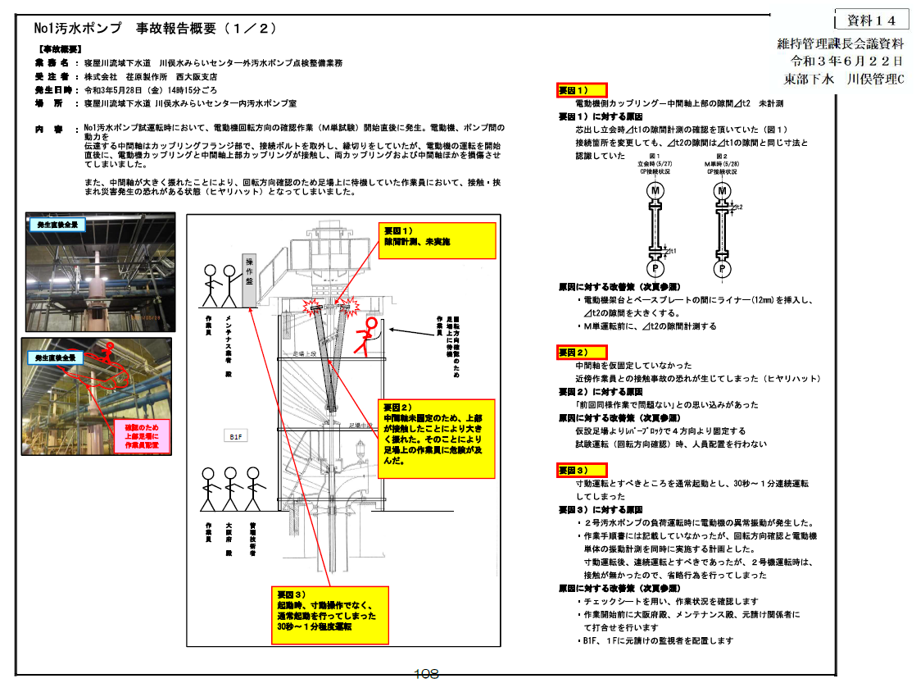
４．現計画の検証、課題抽出及び対応方針
【資料№3】
①点検、診断、評価の手法や体制等の充実
【説明資料】
【共通】・点検業務における留意事項 １）緊急事象への対応 【計画１５頁】
（維持管理課長会議での情報共有事例）
8

Slide 9
４．現計画の検証、課題抽出及び対応方針
【資料№4】
①点検、診断、評価の手法や体制等の充実 ③日常的維持管理の着実な実践
【共通】・点検業務における留意事項 ２）点検 ①致命的な不具合を見逃さない 【計画16頁】
・定期的巡視点検 【計画32頁】
【計画】
・陥没による道路交通に支障を及ぼすリスクのある区間は、重点的にパトロールしている
・過去に下水が噴出していた人孔等は、あらかじめ把握しておき、出水時には重点的にパトロールを実施する
【検証】
Ａ：実施状況 △
Ｂ：実施評価 △
Ｃ：将来（10年後の運用） ○
【理由】
・平成30年6月18日に発生した大阪北部地震が発生した。地震後にパトロールは実施していたものの、道路上からの目視点検であったため、約1か月後に陥没事故となった。
・出水期前に、管渠パトロールを行い、マンホール蓋に問題が無いか確認している。
【課題】
地震後のパトロール時には、劣化が進んでいる管渠の場合、管内部の点検が必要。劣化が進んでいる区間の把握や、道路上での作業となるため、道路管理者等への緊急連絡先を把握しておく必要がある。
【対応方針】
管渠の劣化状況、所轄警察署、道路管理者の連絡先等を事前に整理し備える。
⇒平成31年度に作成済み
9

Slide 10
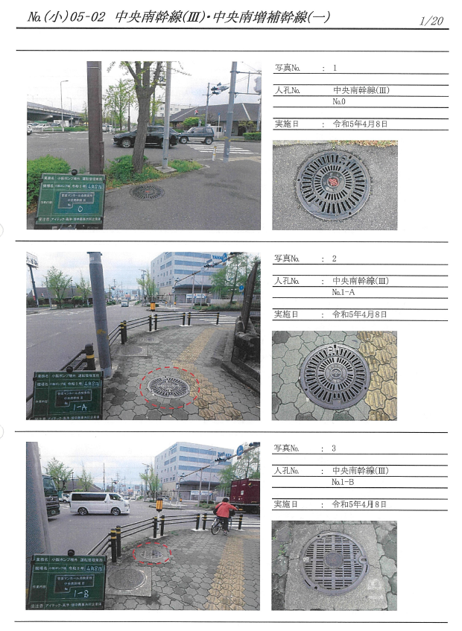
４．現計画の検証、課題抽出及び対応方針
【資料№4】
①点検、診断、評価の手法や体制等の充実 ③日常的維持管理の着実な実践
【説明資料】
【共通】・点検業務における留意事項 ２）点検 ①致命的な不具合を見逃さない 【計画16頁】
・定期的巡視点検 【計画32頁】
（出水期前のパトロール事例）
10

Slide 11
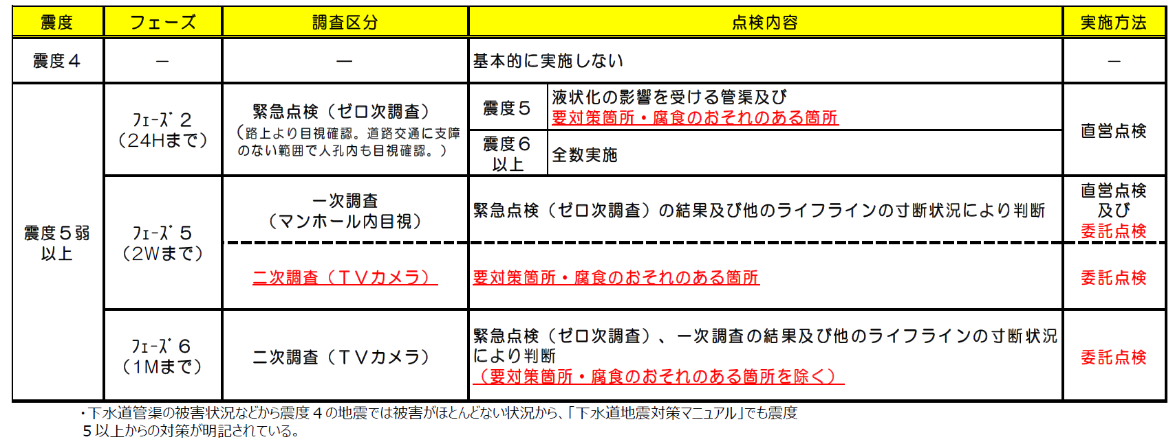
４．現計画の検証、課題抽出及び対応方針
【資料№4】
①点検、診断、評価の手法や体制等の充実 ③日常的維持管理の着実な実践
【説明資料】
【共通】・点検業務における留意事項 ２）点検 ①致命的な不具合を見逃さない 【計画16頁】
・定期的巡視点検 【計画32頁】
○地震後の点検方法の検討
（大阪北部地震前）
【路上より目視確認。道路交通に支障のない範囲で人孔内も目視確認】
（参考）
【災害時の専門業者の確保】
・「災害時における下水道管路施設の復旧対策業務に関する協定」（公益社団法人日本下水道管路管理業協会）を平成31年に締結
【管内部調査の日当たり作業量】
・TVカメラ調査 280～300ⅿ/日
・目視調査 500～600ｍ/日
【路上より目視確認。道路交通に支障のない範囲で人孔内も目視確認】
（大阪北部地震後）
・液状化の影響を受ける管渠や、劣化による要対策箇所、腐食のおそれのある箇所については、常に整理し把握しておく必要がある。
※維持管理担当者が不在でも把握できる必要がある
一覧表で整理する
11

Slide 12
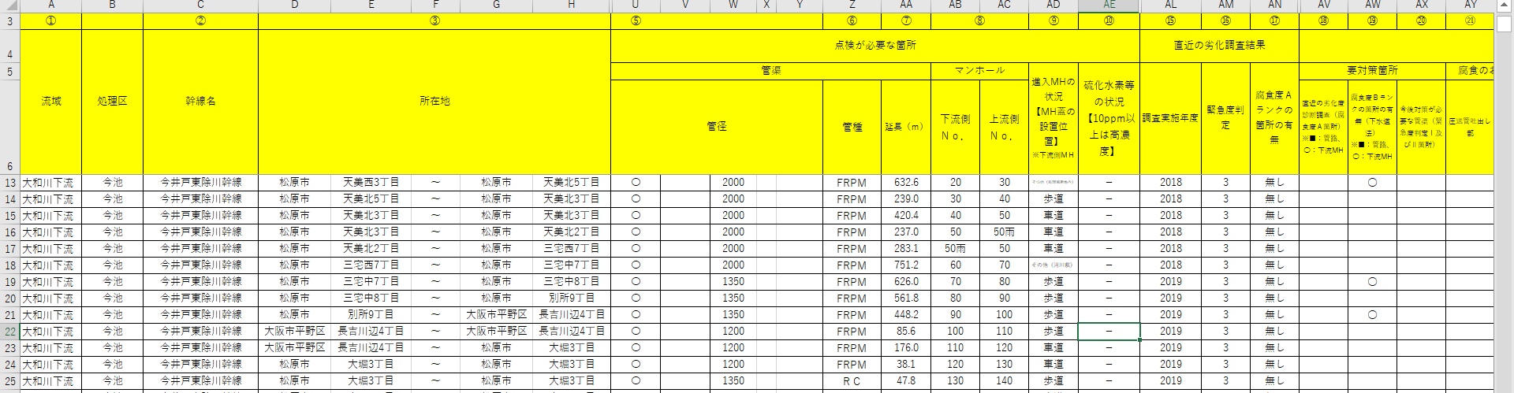
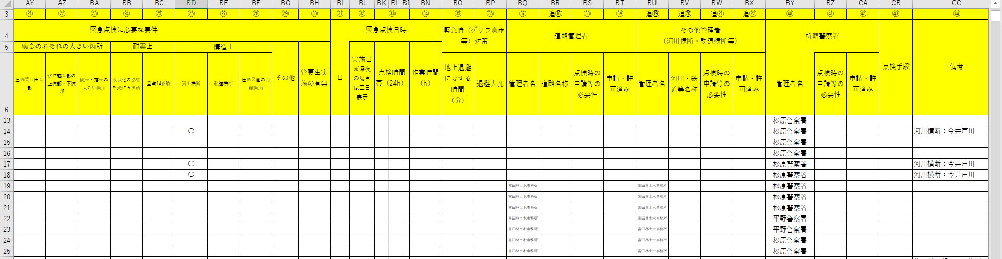
４．現計画の検証、課題抽出及び対応方針
【資料№4】
①点検、診断、評価の手法や体制等の充実 ③日常的維持管理の着実な実践
【説明資料】
【共通】・点検業務における留意事項 ２）点検 ①致命的な不具合を見逃さない 【計画16頁】
・定期的巡視点検 【計画32頁】
○地震時に点検が必要な箇所表（案）
12

Slide 13
４．現計画の検証、課題抽出及び対応方針
【資料№5】
①点検、診断、評価の手法や体制等の充実
【共通】・点検業務における留意事項 ２）点検 ②致命的な不具合につながる不可視部分への対応 【計画16頁】
【計画】
・管渠は人孔蓋以外は不可視部分であり、人孔内、管渠内を確認するにあたり出入りし易い位置に人孔が存在するかが重要である。
・比較的容易に出入りできる人孔をあらかじめ把握しておき、日常のパトロールや詳細点検計画の参考にする。
・通常は水で満たされている水槽等は、機械電気設備の点検や更新時に空にする機会を活かして槽内の点検調査を実施するできるよう、日頃より機械電気設備の点検や更新計画を把握しておく。
【検証】
Ａ：実施状況 △
Ｂ：実施評価 △
Ｃ：将来（10年後の運用） △
【理由】
自然流下の管渠では、人孔から内部の点検を実施できたが、圧送管や常に水が満水状態である伏越し管は点検対象としておらず、結果、伏越し部の上流部から溢水事故が発生した。
また、処理場・ポンプ場の水槽では、機械電気設備の更新等にあわせて槽内の点検調査を行う予定であるが、計画期間内に更新等が無く点検していない施設があった。
【課題】
・圧送管はマンホールが無いため、内部の調査が困難
・伏越し管は、堆積物の除去と内部点検をセットで行う必
要有り
・処理場・ポンプ場の水槽では、代替施設が無い場合は水
槽を空に出来ない
【対応方針】
・伏越し管については、1回/10年の点検対象とする
・圧送管については、新技術（H30）による点検を行い、腐食等の状況を確認したうえで、緊急度の高い箇所から2条化を検討する
・常時水没する施設について、点検方法の検討フローを作成し、点検方法が無い場合には、代替施設（仮設・本設）の設置を検討する。
13

Slide 14
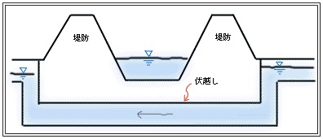
４．現計画の検証、課題抽出及び対応方針
【資料№5】
①点検、診断、評価の手法や体制等の充実
【説明資料】
【共通】・点検業務における留意事項 ２）点検 ②致命的な不具合につながる不可視部分への対応 【計画16頁】
【緊急度判定結果：調査対象延長481.3㎞※】
※10年未経過管等を除く延長
R4年度末時点
健全58.0㎞
緊急度Ⅰ | 重度 | 速やかに措置が必要
緊急度Ⅱ | 中度 | 簡易な対応により措置を5年未満まで延長できる
緊急度Ⅲ | 軽度 | 簡易な対応により措置を5年以上に延長できる
管渠
表示なし緊急度Ⅰ
0.7㎞
緊急度Ⅲ
364.5㎞
【伏越し管】
伏越し管は常時満水状態となるため、腐食に対して
有効であることから点検対象から外していた。
※国土交通省北海道開発HP https://www.hkd.mlit.go.jp/ob/tisui/tisuijigyou/yougosyu/ctll1r0000004oi7.html
伏越し管の点検調査状況（R4末）
点検済15箇所の緊急度判定結果
緊急度Ⅲ
8箇所
健全
3箇所
緊急度Ⅱ
4箇所
※未点検箇所は9箇所は何れもR6年度に調査委託を発注予定
※緊急度Ⅱの４箇所については、いずれも腐食は無く、部分
的な浸入水等による判定であった
14

Slide 15
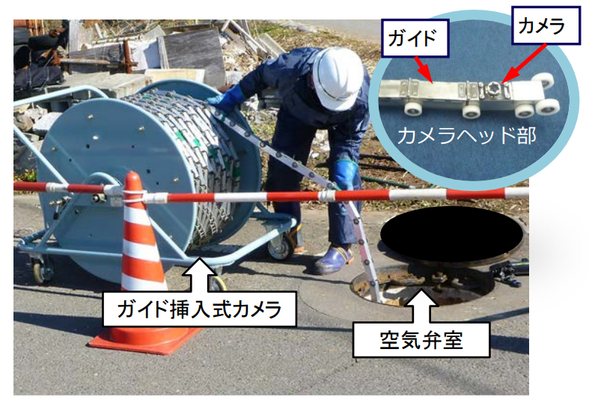
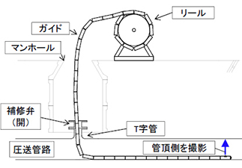
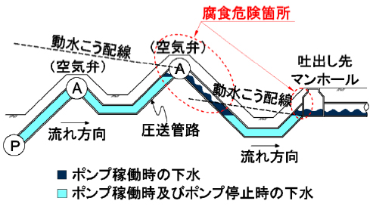
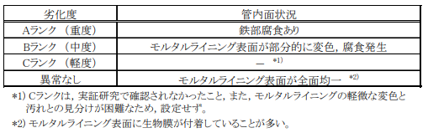
４．現計画の検証、課題抽出及び対応方針
【資料№5】
①点検、診断、評価の手法や体制等の充実
【説明資料】
【共通】・点検業務における留意事項 ２）点検 ②致命的な不具合につながる不可視部分への対応 【計画16頁】
【圧送管】
圧送管は、常時満水状態となるため、腐食に対して有効であることから点検対象から外していた。
【圧送管の点検技術】
硫酸腐食の危険推定箇所（圧送管路内に存在する空気だまり）を机上スクリーニングで抽出
カメラと照明を搭載したガイド挿入式カメラを使って圧送管路内の硫酸腐食状況を調査
※国土技術政策総合研究所プレス資料、株式会社クボタHP より
【府内圧送管調査状況（R2年度より点検開始） 全体延長69.6㎞】
Cランク
又は
異常なし
22.3㎞
未実施43.1㎞
Bランク
3.1㎞
Aランク
1.1㎞
実施済26.5㎞
Aランクについては、2条化を検討
15

Slide 16
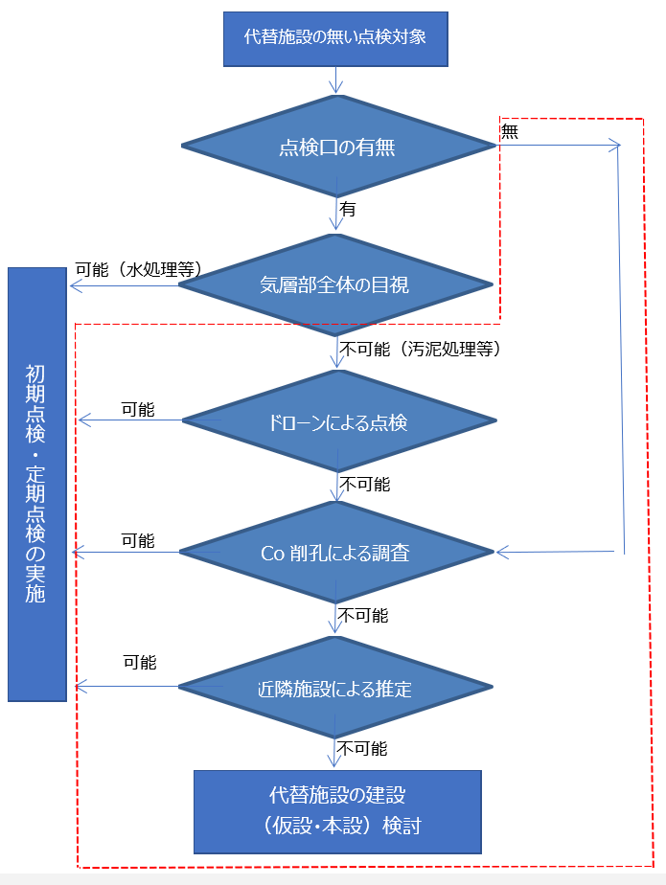
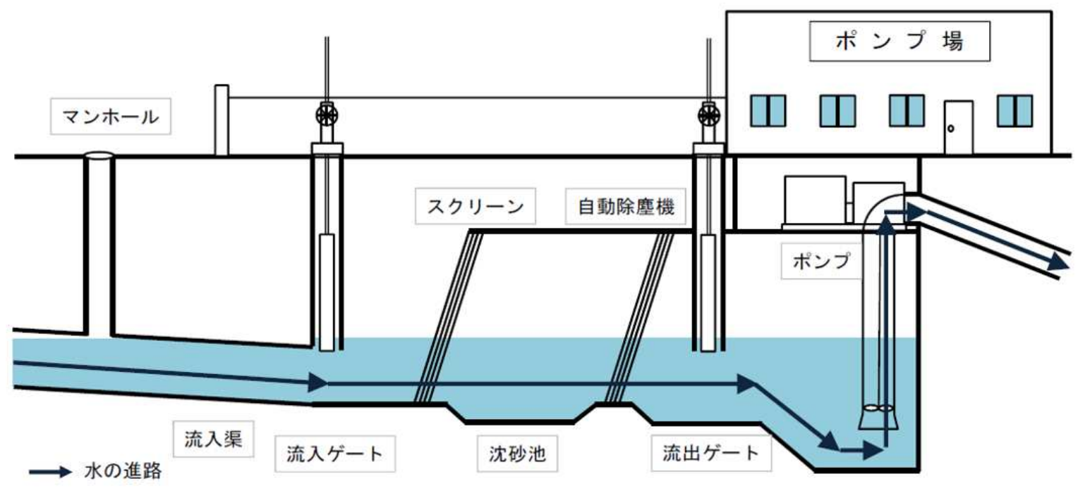
４．現計画の検証、課題抽出及び対応方針
【資料№5】
①点検、診断、評価の手法や体制等の充実
【説明資料】
【共通】・点検業務における留意事項 ２）点検 ②致命的な不具合につながる不可視部分への対応 【計画16頁】
（案）
土木構造物（水槽構造物等）における点検業務の標準的なフローは次に示すものを基本とする。
【土木構造物（水槽）】
処理場・ポンプ場の常時水没している水槽構造物
では、点検が出来ていない、または気層部の点検
しか出来ていない施設がある。
下水が処理場に流入する直前の施設である流入渠は、満水に近い状態であり、また、代替施設が無い
【常時水没箇所等の検討フロー】
16

Slide 17
４．現計画の検証、課題抽出及び対応方針
【資料№6】
①点検、診断、評価の手法や体制等の充実 ③日常的な維持管理の着実な実践
【共通】・点検業務における留意事項 ２）点検 ③維持管理・改築に資する点検及びデータ蓄積 【計画16頁】
４）データ蓄積・活用・管理 【計画17頁】
・データの蓄積・管理 【計画33頁】
【計画16頁】
・予防保全の拡充、最適な補修・補強のタイミング、更新時期の見極め等に必要となる点検及びデータ蓄積について明確にする。
・点検データは、点検結果が補修・補強の要否の判定あるいは対策の実施においてどのように生かされたのか、両者の関係を把握するため、補修・補強データと有機的に結び付けることで、より有効に活用することが可能となる。そのため、点検結果や補修・補強結果のデータが、どのような単位で蓄積されているかを把握し、有効活用可能な形でのデータ蓄積を行っていく。
【計画33頁】
・維持管理のデータについては、基本的に先に述べた建設CALSシステムで管理・蓄積しているが、一部、建設CALSシステムとは独立した形態で管理する。将来的には市販の維持管理ソフト導入等も視野に入れ、建設CALSと連携しながらデータ管理、活用方法を検討していく。
【検証】
Ａ：実施状況 △
Ｂ：実施評価 △
Ｃ：将来（10年後の運用） △
【理由】
点検データについては、各事務所毎のエクセル等と用いてデータ整理を行っており、簡易なデータベースとしての使用は可能。
データの蓄積・管理は「大阪府建設CALSシステム」で行うものとしていたが、維持管理情報の蓄積には不向きであったことから、使用していない状況。
【課題】
・事務所毎に様式、内容にバラつきがある。
・今後の更新時期の見極め等に使用するには、詳細なデータの蓄積が必要。
【対応方針】
維持管理情報を蓄積可能な下水道管渠電子台帳を導入する
17

Slide 18
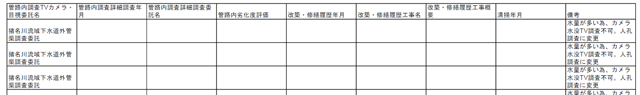
４．現計画の検証、課題抽出及び対応方針
【資料№6】
【説明資料】
①点検、診断、評価の手法や体制等の充実 ③日常的な維持管理の着実な実践
【共通】・点検業務における留意事項 ２）点検 ③維持管理・改築に資する点検及びデータ蓄積 【計画16頁】
４）データ蓄積・活用・管理 【計画17頁】
・データの蓄積・管理 【計画33頁】
○ 大阪府建設CALSでのデータ蓄積可能内容
○ 事務所エクセルでの維持管理データの整理（例）
18

Slide 19
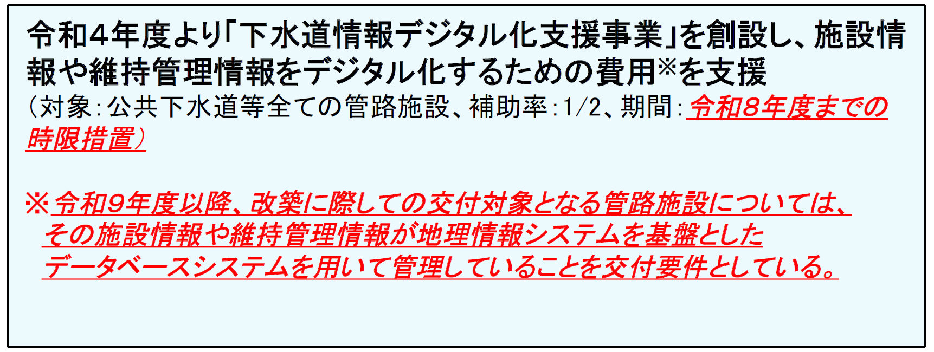
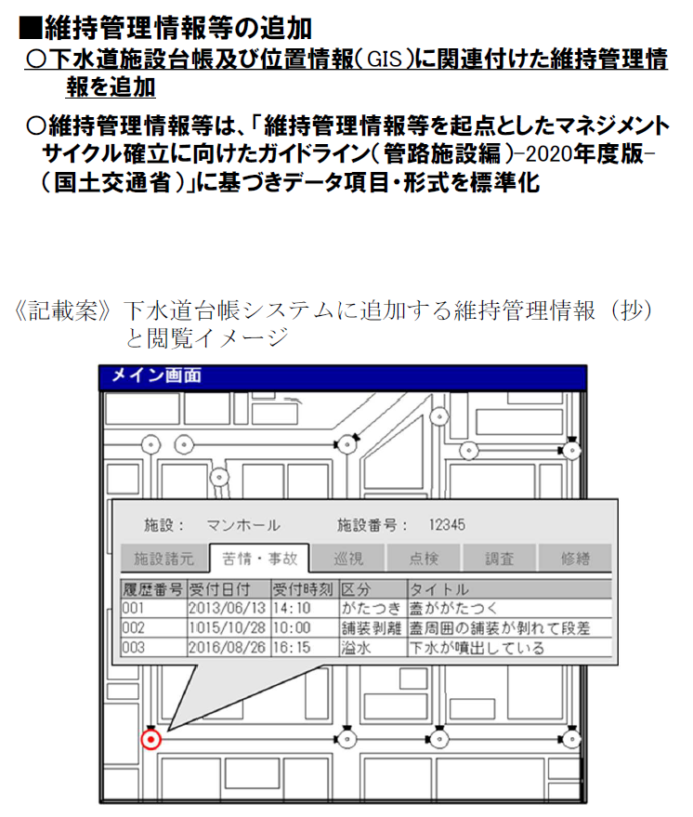
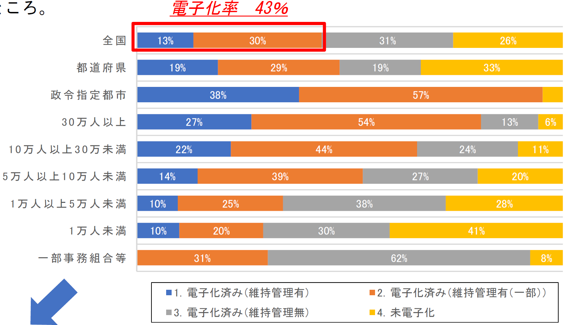
４．現計画の検証、課題抽出及び対応方針
【資料№6】
①点検、診断、評価の手法や体制等の充実 ③日常的な維持管理の着実な実践
【説明資料】
【共通】・点検業務における留意事項 ２）点検 ③維持管理・改築に資する点検及びデータ蓄積 【計画16頁】
４）データ蓄積・活用・管理 【計画17頁】
・データの蓄積・管理 【計画33頁】
○ 国の動き
・令和７年度までにすべての地方公共団体で電子化を実施
・令和４年度より、「下水道情報デジタル化支援事業」を創設
○下水道台帳管理システム標準仕様（案）・導入手引きの改訂（R3.9）【公益財団法人 日本下水道協会】
（参考）全国の導入状況（R4年度末）
※下水道管路管理におけるDX推進に向けた説明会 国交省より
19

Slide 20
４．現計画の検証、課題抽出及び対応方針
【資料№7】
①点検、診断、評価の手法や体制等の充実
【管渠】・点検業務における留意事項 ２）点検 ④点検のメリハリ（頻度等） 【計画16頁】
【計画】
・管渠の詳細点検は、表4.1-1に示すとおり、10年に1回を標準とするが、竣工後30年以上経過した区間については、その頻度を短縮する等、重点的に実施する。
【検証】
Ａ：実施状況 △
Ｂ：実施評価 △
Ｃ：将来（10年後の運用） △
【理由】
10年に1回の点検を実施しており、平成27年の下水道法改正により、腐食するおそれの大きい箇所については5年に1回の頻度で重点的に点検調査を実施している。
また、新たに腐食等が発見され、経過観察が必要となった場合には頻度を変更して対応している。
※供用期間30年経過での頻度短縮は実施していない。
表4.1-1 点検業務種別と定義（管渠の場合）
【課題】 －
【対応方針】
・引き続き取り組みを継続する
腐食環境による5年に1回の頻度設定は計画に追加することとし、30年経過による頻度短縮は点検結果の蓄積により、判断していくこととする。
20

Slide 21
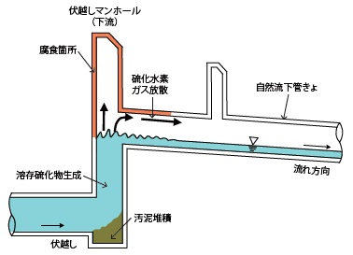
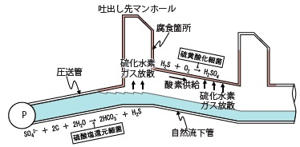
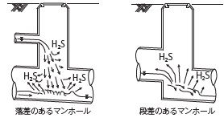
４．現計画の検証、課題抽出及び対応方針
【資料№7】
①点検、診断、評価の手法や体制等の充実
【説明資料】
【管渠】・点検業務における留意事項 ２）点検 ④点検のメリハリ（頻度等） 【計画16頁】
【平成27年下水道法改正】 「腐食するおそれが大きい排水施設」については5年に1回以上の頻度で点検すること
圧送管吐出し先
落差・段差の大きい箇所
伏越し下流部
【大阪府流域下水道の「腐食のおそれの大きい箇所」】
腐食のおそれの大きい箇所18.8㎞
【対策】
・平成27年度以降、点検調査で発見された腐食のおそれ
の大きい箇所の「緊急度Ⅰ」は0.8㎞
・これらの箇所は対策工事を実施済み
その他の管渠延長
462.5㎞
管渠
21

Slide 22
４．現計画の検証、課題抽出及び対応方針
【資料№7】
①点検、診断、評価の手法や体制等の充実
【説明資料】
【管渠】・点検業務における留意事項 ２）点検 ④点検のメリハリ（頻度等） 【計画16頁】
【各緊急度毎の30年経過管の割合※】
※各緊急度の延長には、対策工事済みの延長を含む
30年経過0.57㎞
30年未満
0㎞
30年経過0㎞
18％
82％
100％
100％
緊急度Ⅰ
緊急度Ⅱ
緊急度Ⅲ
30年経過18.85㎞
30年未満
364.47㎞
【参考】大阪府流域下水道幹線 年度別施工延長（R4末）
【考察】
・緊急度Ⅰ：30年経過管の割合は約2割となっており、全
体の割合約6割と比較して少ない
・緊急度Ⅱ：30年経過管が100％となっている
・緊急度Ⅲ：30年未満の管が100％となっている
【結論】 現状のデータによる適切な設定は困難である
ため、維持管理情報を蓄積した上で、適切な経
過年数による頻度設定を検討していく
22

Slide 23
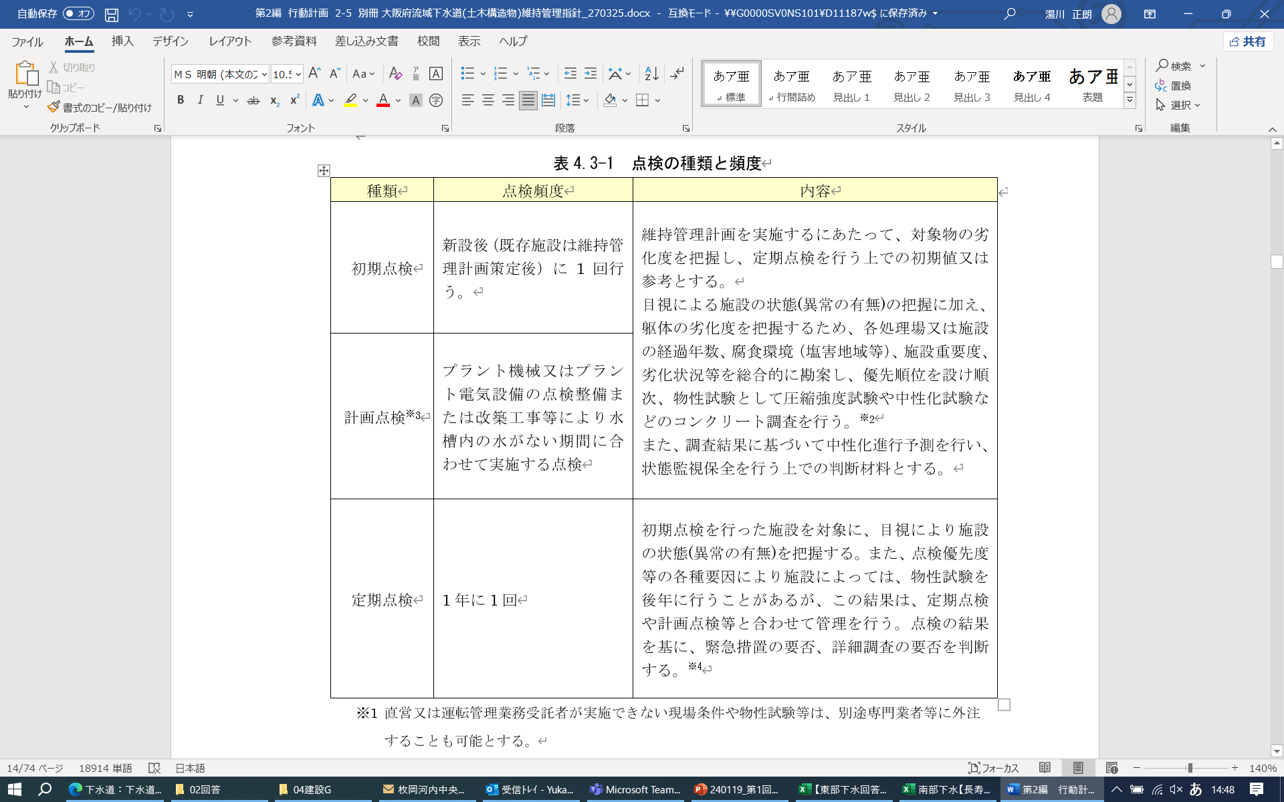
４．現計画の検証、課題抽出及び対応方針
【資料№8】
①点検、診断、評価の手法や体制等の充実
【土木】点検計画の策定 【指針 8頁～22頁】
【計画】
【検証】
Ａ：実施状況 △
Ｂ：実施評価 △
Ｃ：将来（10年後の運用） △
【理由】
初期点検は実施出来たが、その後に実施する定期点検（1年に1回）については、対象施設が多く、大きいこともあり、定められた頻度では実施出来なかった。
また、初期点検で実施するコンクリート強度試験等については実施出来ていない。
※汚泥処理施設の防食塗装更新の際には、設計業務の中でコンクリートの物性試験を実施している。
図4.2-1 各機場におけるマトリクスによる優先度判定（例）
表4.3-1 点検の種類と頻度
【課題】
現計画では点検頻度を全施設一律に設定されており、実施困難
【対応方針】
・腐食環境レベル等を考慮し、点検頻度を見直す
・コンクリート試験は異常が発見された時に実施することに見直す
23

Slide 24
４．現計画の検証、課題抽出及び対応方針
【資料№8】
①点検、診断、評価の手法や体制等の充実
【土木】点検計画の策定 【指針 8頁～22頁】
【説明資料】
【コンクリート躯体】
定期点検で上記の内容が確認された場合は、詳細点検【業務委託】で健全度判定し、対策実施につなげる

Slide 25
４．現計画の検証、課題抽出及び対応方針
【資料№8】
①点検、診断、評価の手法や体制等の充実
【土木】点検計画の策定 【指針 8頁～22頁】
【説明資料】
【土木付帯設備（例）】
定期点検で上記の内容が確認された場合は、詳細点検【業務委託】で健全度判定し、対策実施につなげる

